Slide 1

ТермоЛайн
Коммерческое предложение · Оборудование под ключ
Поставка и запуск ротационной печи для пекарни
Увеличим суточный объём выпечки и исключим отказы клиентам: оборудование, монтаж, пусконаладка и обучение персонала под ключ.
Автор
Роль
Аудитория
Компания «ТермоЛайн»
Отдел продаж и монтажа
Для владельца пекарни, принимающего решение о закупке
Notes:
Добрый день! Мы подготовили для вас предложение, которое решает главную боль — вы не успеваете закрывать все заказы и вынуждены отказывать клиентам. Мы предлагаем поставить и запустить ротационную печь под ключ: от оборудования до обучения ваших технологов. На слайде — суть предложения, дальше покажу цифры, состав поставки и расчёт окупаемости.

Slide 2

Ситуация заказчика
Пекарня не успевает закрывать заказы
400 кг
43%
≈ 900 тыс. ₽
Суточный объём выпечки
Доля отказов клиентам
при полной загрузке оборудования
заказы, которые не можем принять
Потерянная выручка
оценка ежемесячных потерь
Показатели за 2025 год
Данные заказчика, 2025 год
Notes:
Мы посмотрели, как работает ваша пекарня, и вот главная проблема: при полной загрузке вы выдаёте 400 килограммов выпечки в сутки, и этого уже не хватает. Каждый день вы вынуждены отказывать примерно 43% обратившихся — это не разовые случаи, а системная нехватка мощности. Если перевести это в деньги, то ежемесячно вы теряете около 900 тысяч рублей неполученной выручки. Причём это не только упущенная прибыль — это ещё и подорванная лояльность: заказчики, которым вы отказали, уходят к конкурентам. Дальше я покажу, как новое оборудование решает эту задачу.

Slide 3

Предложение
Комплект под ключ: от печи до обучения
Блок 1
Блок 2
Блок 3
Ротационная печь
Расстоечный шкаф
Вытяжка, монтаж и пусконаладка
Основное оборудование для выпечки хлеба и кондитерских изделий, производительность до 120 кг за цикл.
Камера для расстойки теста с контролем влажности и температуры, синхронизирована с циклом печи.
Вытяжная система, доставка, установка, подключение, пусконаладочные работы и обучение персонала.
Итог: пекарня получает работающую линию «расстойка — выпечка» с обученным персоналом и единой гарантией по одному договору.
Результат
Notes:
Мы предлагаем не просто печь, а готовый комплект под ключ. В него входит ротационная печь, расстоечный шкаф, вытяжка, а также монтаж, пусконаладка и обучение вашего персонала. Всё это — по одному договору, с единой гарантией и одной точкой ответственности. Вам не нужно координировать разных подрядчиков: мы отвечаем за результат целиком.

Slide 4

Технические характеристики
Оборудование под задачи пекарни
Параметр
Ротационная печь
Расстоечный шкаф
Вытяжка
Производительность
до 120 кг/ч
12 уровней
до 800 м³/ч
Температурный режим
до 300 °C
30–85 °C
—
Влажность
—
60–95%
—
Управление
Панель с программами
Электронное
Автоматическое
Комплект рассчитан на суточный объём до 1,5 тонн выпечки.
Notes:
Теперь по технической части. Ротационная печь выдаёт до 120 килограммов продукции в час — это с запасом перекрывает ваш текущий объём. Внутри 12 уровней, температура до 300 градусов, так что вы сможете печь и хлеб, и сдобу, и кондитерку. Расстоечный шкаф держит влажность 60–95 процентов — тесто подойдёт стабильно, без сюрпризов. Вытяжка справляется с объёмом до 800 кубометров в час, так что в цехе будет комфортно работать. Вся линейка подобрана так, чтобы работать как единая линия — от замеса до готовой продукции.

Slide 5
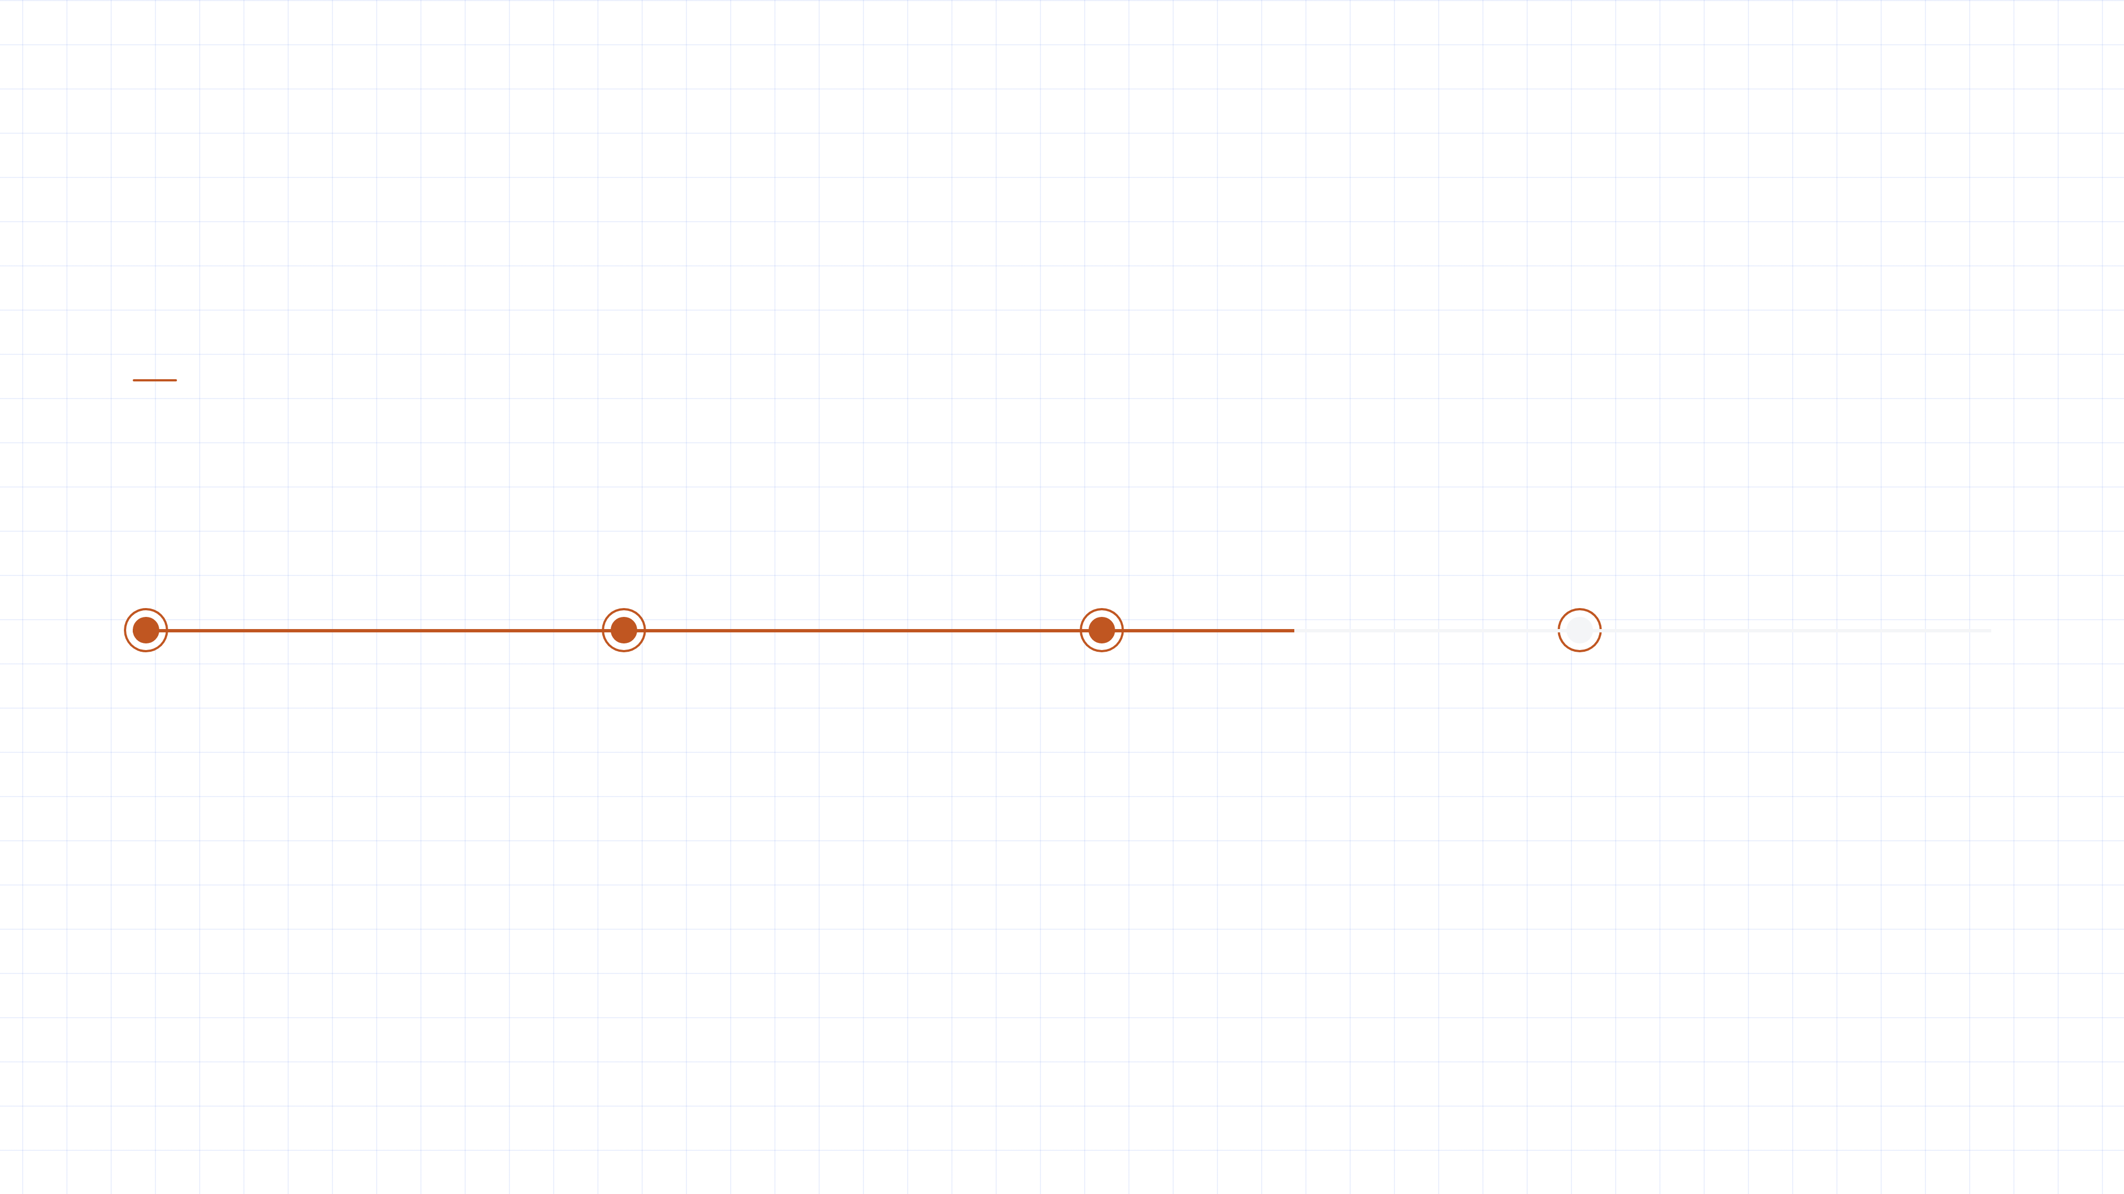
График работ
Сроки поставки и монтажа — 5 недель
1–2 нед.
3 нед.
4 нед.
5 нед.
Производство
Доставка
Монтаж и пусконаладка
Обучение и запуск
Изготовление оборудования на заводе, контроль качества
Транспортировка до объекта, разгрузка и подъём на этаж
Установка, подключение, настройка режимов выпечки
Обучение персонала, тестовая выпечка, ввод в эксплуатацию
Notes:
Сроки — 5 недель с момента подписания договора. Первые две недели занимает производство оборудования на заводе, на третьей — доставка до вашей пекарни. На четвёртой неделе мы выполняем монтаж и пусконаладку, а на пятой — обучаем персонал и запускаем печь в эксплуатацию. Уже через пять недель вы сможете выпекать в полном объёме.

Slide 6
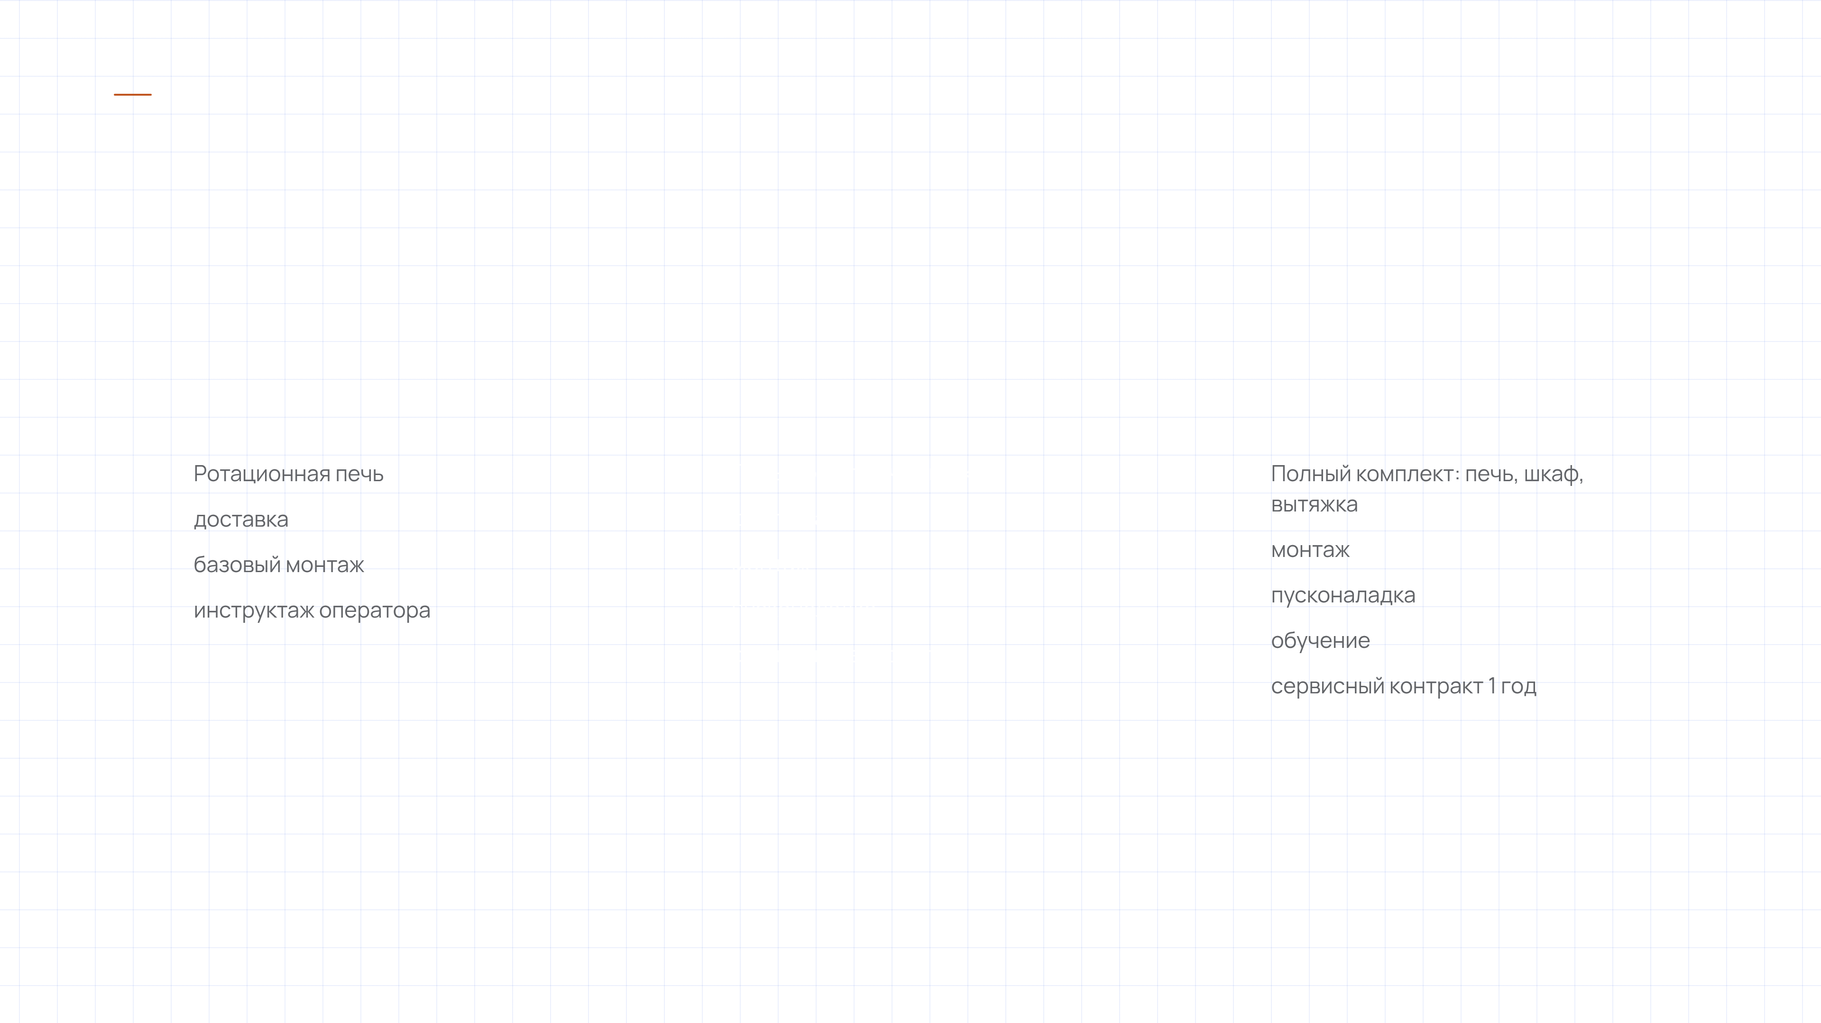
Комплектации
Три варианта комплектации под ваш бюджет
Базовый
Стандартный
Расширенный
Для старта
Оптимальный выбор
Максимум
1,5 млн ₽
2,2 млн ₽
2,8 млн ₽
✓
✓
✓
✓
✓
✓
✓
✓
✓
✓
✓
✓
✓
✓
Notes:
Мы подготовили три варианта комплектации, чтобы вы могли выбрать под свой бюджет и задачи. Базовый — это только печь, если у вас уже есть расстоечный шкаф и монтажники. Стандартный — самый популярный: печь плюс шкаф, монтаж и обучение, всё включено. Расширенный добавляет вытяжку, полную пусконаладку и год сервисного обслуживания — для тех, кто хочет получить всё под ключ. Разница между стандартным и расширенным — 600 тысяч, но она окупается за счёт бесперебойной работы и сервиса. Дальше покажу, как быстро окупится даже максимальный вариант.

Slide 7

Расчёт окупаемости · запуск 2026
Окупаемость инвестиций в расширенный вариант
Вложения
Прирост объёма
2,8 млн ₽
300 кг/сут
расширенный вариант
к суточной выпечке
Выручка доп.
Окупаемость
900 тыс. ₽
3,5 мес
ежемесячно
от запуска печи
Вывод
Расчёт от запуска в 2026 г. при загрузке печи 70%
Расчёт ТермоЛайн, 2026
Notes:
Давайте посчитаем, когда окупятся вложения. Расширенный вариант обойдётся в 2,8 миллиона рублей — это полный комплект с монтажом и обучением. Прирост суточного объёма составит 300 килограммов, а это плюс 900 тысяч рублей выручки каждый месяц. Получается, что инвестиции возвращаются за три с половиной месяца. Дальше я расскажу про гарантию и сервис, чтобы вы понимали, что оборудование будет работать без простоев.

Slide 8

Гарантия и сервис
Надёжность, закреплённая договором
Гарантия на оборудование
24 мес.
Выезд инженера за 24 часа
24 ч
Склад запчастей в Москве
В наличии
Notes:
Мы не просто продаём оборудование — мы отвечаем за его работу. Гарантия на ротационную печь и расстоечный шкаф составляет 24 месяца, и всё это время обслуживание для вас бесплатно. Если что-то пойдёт не так, сервисный инженер выедет к вам в течение 24 часов с момента обращения. Запчасти, которые могут понадобиться, всегда есть на нашем складе в Москве, поэтому ремонт не затянется на недели. Для пекарни, которая работает без остановки, это значит, что простой будет минимальным, а ваши заказы — выполнены в срок.

Slide 9

Результаты
Что дали наши проекты
2×
−90%
4 нед
рост объёма выпечки, «Хлебный дворик»
снижение отказов, «Хлебный дворик»
срок запуска, «Крендель»
Данные проектов «ТермоЛайн», 2025
Notes:
Посмотрите, что мы уже сделали для похожих пекарен. В Коломне, в «Хлебном дворике», после запуска нашего оборудования объём выпечки вырос вдвое — с 300 до 600 килограммов в сутки. При этом доля отказов клиентам упала с 20% до 2% — это почти в десять раз меньше. В Туле, в пекарне «Крендель», мы уложились в четыре недели от подписания договора до запуска, и объём тоже удвоился — с 250 до 500 килограммов. Эти цифры — не обещания, а факт: мы умеем быстро ставить оборудование и получать измеримый результат.

Slide 10

Условия и старт
Прозрачная оплата и быстрый старт
1
2
3
Оплата 50/50
Выезд инженера
Индивидуальное КП за 3 дня
50% предоплата, 50% — после пусконаладки
Бесплатный выезд: замеры, оценка площадки, уточнение техусловий
Точная спецификация и финальная стоимость — за 3 рабочих дня
Назначить созвон
Менеджер направления — контакты в сопроводительном письме к КП
Notes:
По оплате всё просто и предсказуемо: половину вносите при подписании договора, вторую половину — только после того, как оборудование запущено и работает. Никаких авансов сверх необходимости. Дальше предлагаю конкретный шаг: я пришлю инженера к вам на объект, он сделает замеры и оценит площадку — это бесплатно и ни к чему не обязывает. Через три дня после визита вы получите индивидуальное коммерческое предложение с точной спецификацией именно под вашу пекарню и финальной ценой. Так что давайте назначим созвон на этой неделе — обсудим детали и забронируем дату выезда инженера.

